Slide 1
Google Cloud Messaging
Jere Valtanen
Tiia Aarnio
Borhan Amini

Slide 2

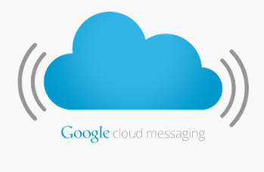

Upgrading from
Google Cloud Messaging
to
Firebase Cloud Messaging

Slide 3
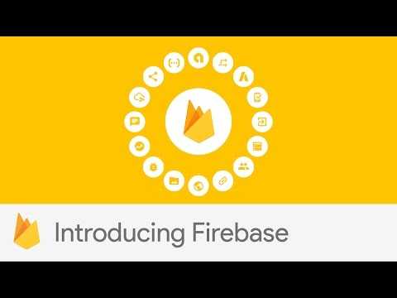
Firebase development platform

Slide 4
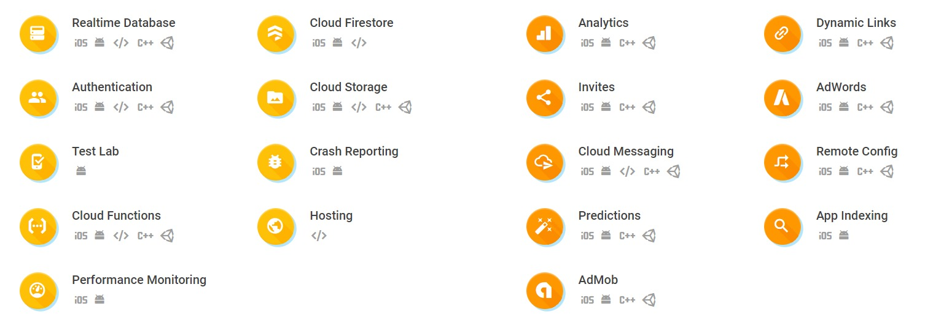
Firebase kaikki toiminnallisuudet

Slide 5
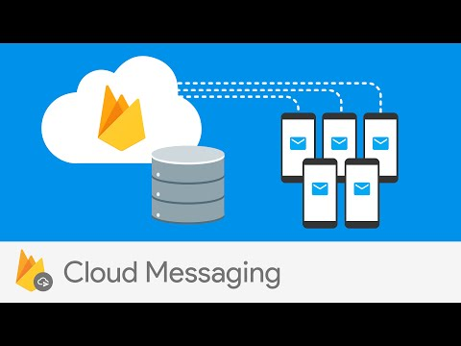
Firebase Cloud Messaging

Slide 6
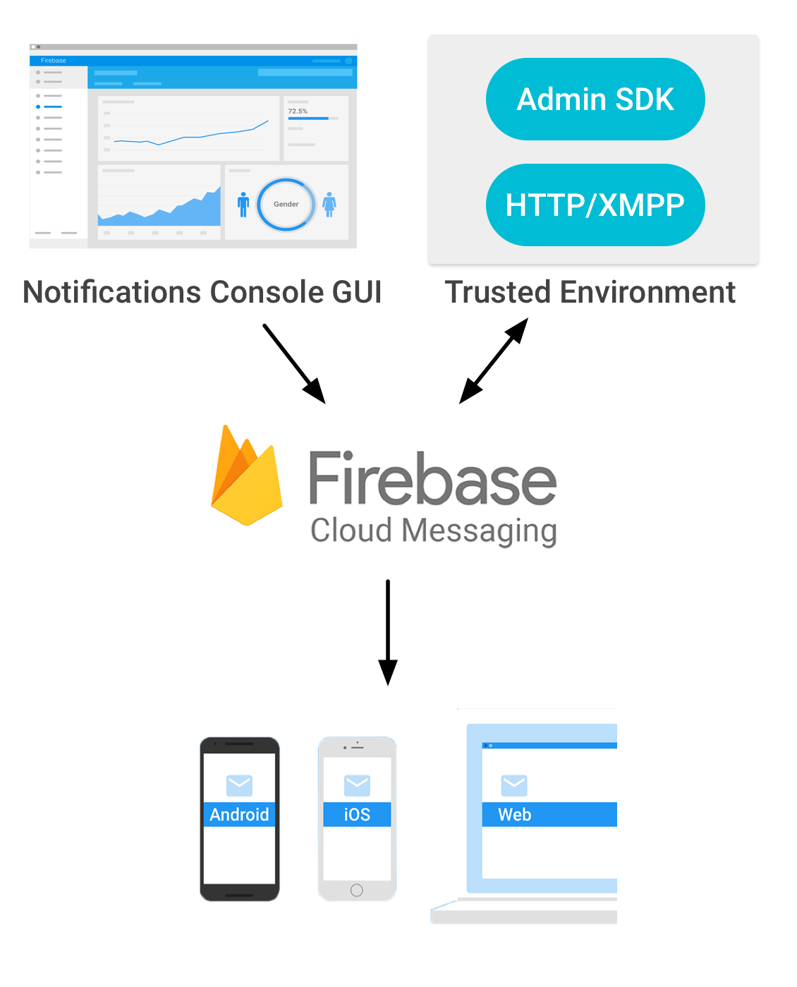
Cloud Messaging
Lähetä kaikille sovelluksen käyttäjille notifikaatioita määritellyissä tilanteissa
  Yksittäisille laitteille
  Laiteryhmille
  Kaikille laitteille
  “topics” aihealueisiin rekisteröityneille laitteille
Notifikaatioiden lähettäminen ei vaadi koodausta (Firebase console)
Voidaan lähettää myös ohjelmallisesti (Cloud functions)
Viestin maksimikoko 4KB
Saavuttaa 95% käyttäjistä 250ms aikana

Slide 7
Realtime Database
NoSQL -database pilvessä
Data synkronoituu reaaliajassa kaikille laitteille
Data JSON -muodossa

Slide 8
Cloud Functions
Suorittaa node.js backend koodia automaattisesti.
Koodi varastoitu googlen pilveen ja sitä suoritetaan sieltä käsin
Ei tarvetta omille palvelimille

Slide 9
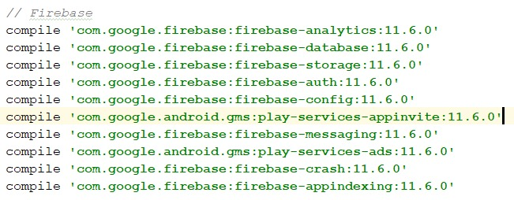
Käyttöönotto
build.gradle

Slide 10
Demo + Firebase console

